Slide 1
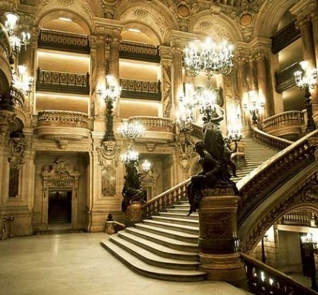
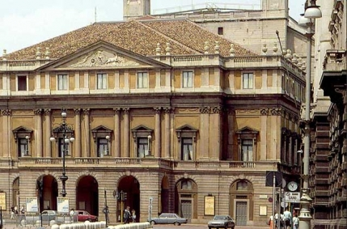
Путешествие в музыкальный театр
Мюзикл
Урок музыки 8 «б» Учитель музыки: Высоцкая Е.В.

Slide 2
Что такое мюзикл?
Мю́зикл (иногда называется музыкальной комедией) — развлекательное представление, в котором соединяются различные жанры искусства – эстрадная и бытовая музыка, хореография и современный танец, драма и изобразительное искусство.

Slide 3

Откуда появился мюзикл?
Мюзиклы пришли к нам из Америки в 60-е г.г. ХХ в. И быстро полюбились зрителям разных возрастов и различных музыкальных пристрастий.

Slide 4
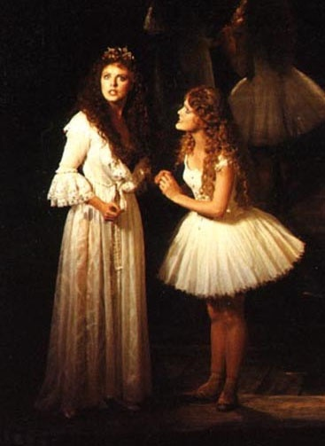
Среди наиболее известных мюзиклов -
«Моя прекрасная леди»
«Звуки музыки»
«Приключение кузнечика Кузи»
«Юнона и Авось»
"Notre Dame de Paris»
«Кошки»
Призрак оперы и т.д.

Slide 5
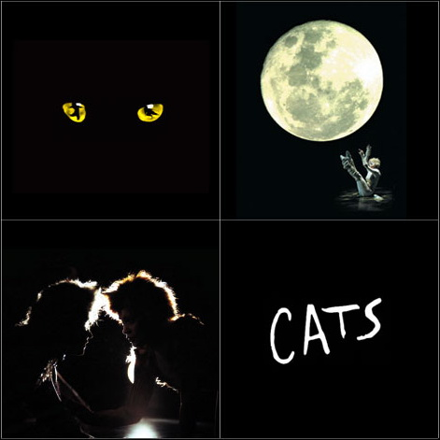
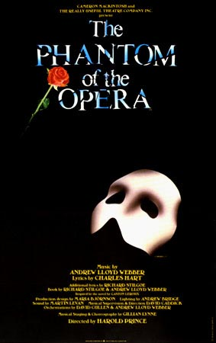
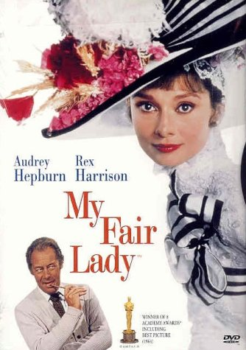
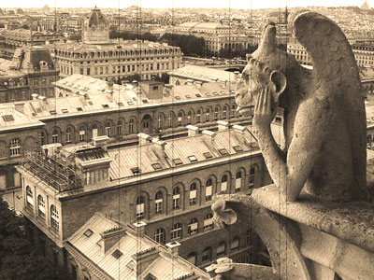
Среди наиболее известных мюзиклов -

Slide 6
Особенности мюзикла
Манера пения в мюзикле отличается, например от оперной. Это скорее напевание, восклицания, вскрики, пение-шёпот.
Танцующий хор в мюзикле – обычное явление.
Оркестр аккомпанирует действию, сопровождая и пение, и танцы, используя ритмы и тембры джаза, рок-музыки.

Slide 7
Мюзикл «Кошки»
Увлекательный мюзикл «Кошки» создал современный английский композитор Эндрю Ллойд Уэббер. В основе либретто мюзикла – стихи американского поэта
Т. Элиота.

Slide 8
Сюжет мюзикла
Действие мюзикла происходит на гигантской живописной помойке. Старая кошка Гризабелла неожиданно появляется на ежегодном балу Джеликл-кошек – дорогих маленьких кошечек. На этом балу будет выбрана одна из кошек, которая отправится в Кошачий Рай. Песнями и танцами кошки «рассказывают» о себе. Злодей Макэвити похищает главаря кошек, но фокусник и маг возвращает кошачьей братии их предводителя.
Гризабелла исполняет арию «Память», в которой она призывает всех помнить о прошлом. После чего она завоёвывает любовь и уважение кошек, а также получает право возродиться для новой жизни в Кошачьем Раю.
Мюзикл заканчивается общей радостью и восторгом по поводу происходящего.

Slide 9
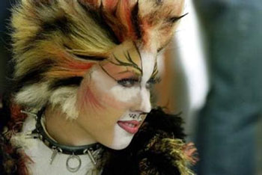
Мелодия арии «Память» стала одной из самых популярных и любимых во всём мире.

Slide 10


Вопросы:
Чем ария «Память» из мюзикла «Кошки» напоминает арию из классической оперы?
Чем она отличается от неё?
Почему эта мелодия привлекает внимание певцов «лёгкого» жанра?

Slide 11
Фрагменты мюзикла
Послушайте фрагменты из мюзикла:
Песня Джелликл-кошек
Имена кошек
Песня Бастофера Джонса – важного солидного кота
Песня Макэвити – кота разбойника
Финальный хор «Как приручить кошек»

Slide 12

Вопросы:
Какие особенности музыкального языка и манеры исполнения вокальных номеров отличают мюзикл от оперы?

Slide 13
Главные составляющие мюзикла:
1.Сюжет
2.Либретто
3.Музыка и самое главное-наличие хитов
4.Тексты песен
5.Режиссура
6.Хореография
7.Талантливые исполнители
8.Декорации, театральный реквизит
9.Костюмы, парики
10.Грим
11.Свет
12.Звук

Slide 14
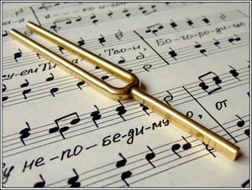
Спасибо за внимание!

